Slide 1
《计算机通信与网络》导论
辜希武
1694551702@qq.com

Slide 2

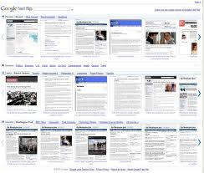




网络——跨越物理世界与数字世界的媒介
信息检索：将信息按一定的方式组织和存储起来，并根据用户的需要找出有关信息的过程。方便网络用户进行信息查询。
邮件与在线视频系统：充分利用网络设备，优化网络资源，在基本功能基础上实现电子邮件、在线视频会议、网络电话等高级信息通讯功能。
即时通讯：允许两人或多人使用网络实时地传递文字消息、文件、语音与视频。一方面正在成为社会化网络的连接点，另一方面也逐渐成为多种网络应用的重要接口。

Slide 3
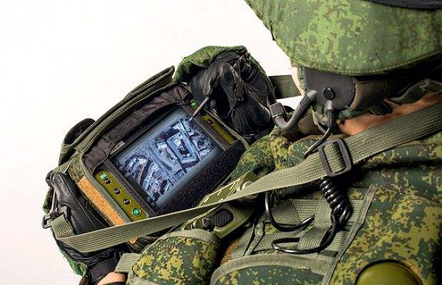
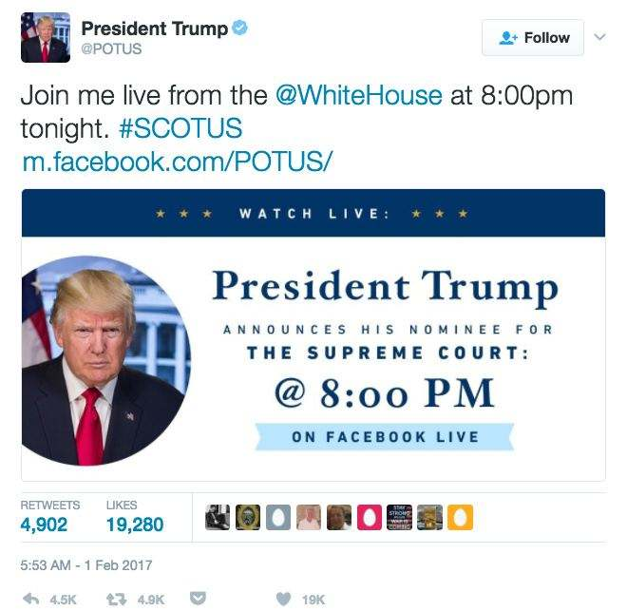
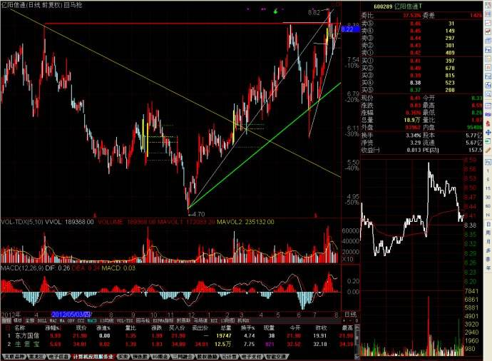



网络的应用场景进一步丰富，释放更大影响力
军事防御
政治选举
互联网金融
部署具备网络防御能力的人员和组织，能够具备网络战的先进信息技术
网络成为公民表达政治意见、政治偏好的新生空间
实现新型金融业务模式，如众筹、P2P网贷、第三方支付、数字货币等
智慧医疗
在线教育
电商娱乐
利用无线网络实现患者于医务人员、医疗机构、医疗设备间的互动
通过互联网进行内容传播和快速学习如网易公开课、MOOC、百度教育等
可多人同时参与的购物娱乐等
如网购、网游、在线电影等

Slide 4












未来，网络将无处不在
衣
食
行
住
信息网络技术将进一步发展，不断提升速度和效率，应用范围进一步扩大

Slide 5




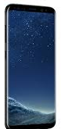

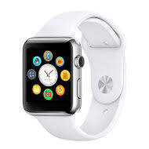
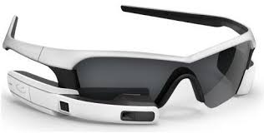

新一代信息基础设施成为网络强国战略的关键支撑
网络基础设施建设
5G 研发试验和商用进一步推进
多样化的移动设备
据第47次《中国互联网络发展状况统计报告》显示，中国网民规模达9.89亿，互联网普及率达到70.4%，其中手机网民9.86亿，增长率连续三年超过10%。

Slide 6
现实是……
“互联网核心技术是我们最大的‘命门’，核心技术受制于人是我们最大的隐患”
习近平 @2016年4月19日
核心技术掌握较少；核心技术、核心元器件、供应链严重依赖国外公司
互联网发展的历史与现实不断地说明：谁掌握了核心技术，谁就掌握了互联网产业的话语权乃至主导权。

Slide 7
怎么办？
把握三个方面：
基础技术、通用技术
非对称技术、“杀手锏”技术
前沿技术、颠覆性技术。

Slide 8
国家层面的通信网络战略
《推进互联网协议第六版（IPv6）规模部署行动计划》
加快发展数字经济...要把握数字化、网络化、智能化的发展方向...全面部署5G、工业互联网、数据中心等新一代信息通信基础设施建设...促进新一代信息技术与制造业充分融合、制造业与服务业深度融合，加快发展数字经济，最根本的是要推动实体经济的发展。
《中华人民共和国国民经济和社会发展第十四个五年规划和2035年远景目标纲要》提到“统筹推进传统基础设施和新型基础设施建设，打造系统完备、高效实用、智能绿色、安全可靠的现代化基础设施体系”。提到“建立健全关键信息基础设施保护体系”“加强网络安全基础设施建设”。

Slide 9
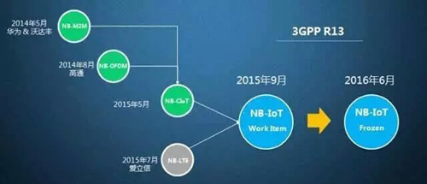
属于我们的网络技术
3G: TD-SCDMA，邮电部电信科学技术研究院率先提出，中国移动采用
4G: TD-LTE，中国移动采用
NB-IoT: 华为贡献了最多的标准提案，位居全球第一；该标准上华为、中兴拥有相当比例的专利（华为被美国制裁的最本质原因）

Slide 10
未来网络面临挑战
Notes:
传统网络结构不灵活，不能适应不断涌现的新业务需求；
互联网流量飞速增长，信息冗余传输严重；
信息网络和传统行业深度融合发展带来新挑战

Slide 11

没有网络安全就没有国家安全
没有网络安全就没有国家安全，没有信息化就没有现代化。
习近平
网络安全包括
政治安全
网络与信息系统安全
我国联网工业控制设备被来自境外国家的IP地址指纹探测
发生多起针对我国重要信息系统实施的APT攻击
大量联网智能设备受攻击后成为僵尸网络
网站数据和个人信息（300亿条）大量泄漏
移动互联网黑色产业链成型，恶意程序骤增（205万）
敲诈勒索软件肆虐
2018年全年国家互联网应急中心成功切断了黑客对境内约390万台感染主机的控制。
-2018年中国互联网网络安全报告
2016年11月7日，第 十二届全国人大常委会第 二十四次会议通过《中华人民共和国网络安全法》
Notes:
习近平总书记在领导小组第一次会议上指出“没有网络安全就没有国家安全，没有信息化就没有现代化”。网络安全是事关国家安全的重大战略问题。网络安全包括两个重要方面，政治安全和网络与信息系统的安全。
总的来说，政治安全是根本。现在，境外敌对势力将互联网作为对我国渗透破坏的主渠道，以“网络自由”为名，不断对我国攻击污蔑、造谣生事，试图破坏我国社会稳定和国家安全；一些人出于政治或商业利益炒作社会热点敏感问题，甚至进行违法犯罪活动；互联网新技术被一些人作为新的传播工具，大肆散布违法有害信息。在互联网上，能否赢得意识形态领域渗透和反渗透斗争的胜利，在很大程度上决定我们党和国家的未来。
网络安全的另一个重要方面是网络与信息系统的安全。斯诺登事件表明，少数国家利用掌握的互联网基础资源和信息技术优势，大规模实施网络监控，大量窃取政治、经济、军事秘密以及企业、个人敏感数据，有的还远程控制他国重要网络与信息系统。国家关键基础设施已经成为网络武器的真实攻击目标，如果一个国家涉及国计民生的关键基础设施被人攻击后瘫痪，甚至军队的智慧控制系统被人接管，将会引发灾难性后果。一个国家、一个社会，如果不能保证网络和信息的安全，再强大的硬件设施都可能成为“聋子瞎子”。
全球范围内，中国是网络攻击的主要受害国。据悉，每年有3000多个政府网站受到来自海外的黑客攻击。“棱镜门”事件也反映了我国网络安全受制于人的严重困局。尽快制定出台符合中国国家安全需要的网络安全战略，已经成为迫在眉睫的任务。加强网络安全，才能维护国家安全。
2016年11月7日，第 十二届全国人大常委会第 二十四次会议通过《中华人民共和国网络安全法》，进一步界定了关键 信息基础设施范围，对攻击、破坏我国关键信息基础设施的境外组织和个人规定相应的惩治措施，增加了惩治网络诈骗等新型 网络违法犯罪活动的规定 等。网络安全法于2017年 6月1日起施行。

Slide 12
意识形态之争
我们要有清醒的认识：
华为芯片断供--通过技术产权控制产业链
TikTok封禁--上层建筑的话语权
不同意识形态、不同社会制度、不同文化的矛盾在新形势下的表现形势！

Slide 13
我们该怎么做
坚持正能量的心态与方法；以破除“卡脖子”为目标！
学以致用！用在何处？
自觉把个人的理想追求融入国家和民族的事业（信息产业自主可控的国家战略），勇做走在时代前列的奋进者、开拓者，书写无愧于时代的青春之歌和精彩人生！

Slide 14
结合到本课程
学好计算机网络的基本知识；
了解计算机网络的基本概念、基本原理、基本方法和基本技术；
熟悉Internet的相关知识；
熟练掌握TCP/IP协议簇；
了解计算机网络应用的现状和发展。

Slide 15

教材
《计算机网络——自顶向下方法》（第7版）
James F.Kurose Keith W.Ross 著
陈鸣 译
机械工业出版社

Slide 16

参考书
《计算机网络》（第8版）
谢希仁 编著
电子工业出版社

Slide 17

参考书
《计算机网络》（第6版）
安德鲁·S.特南鲍姆 尼克·费姆斯特尔
戴维·韦瑟罗尔 等编著
潘爱民 译
清华大学出版社

Slide 18
课程结构及课时安排
计算机网络和因特网 6 学时
应用层 6 学时
运输层 10 学时
网络层 9 学时
软件定义网络 2 学时
链路层和局域网 4 学时
无线网络和移动网络 2 学时
综合复习 1 学时

Slide 19
课程目标与对应的毕业要求（目标1）
使学生能系统掌握与计算机网络有关的基本概念、基本原理、网络构造的基本方法、主要协议的功能/原理/内容/性能以及应用特征，了解计算机网络主流技术的发展以及需解决的主要问题，培养学生应用数学和计算机科学的基本原理进行计算机网络领域问题分析和抽象的能力，为毕业要求2.1的达成提供支持
2.1 能综合运用数学、自然科学、工程科学以及计算机科学的基本原理，识别、判断和表达计算机复杂工程问题的关键环节，具有问题抽象能力

Slide 20
课程目标与对应的毕业要求（目标2）
使学生能够掌握计算机网络中各主要问题的解决方法，包括分组交换、可靠传输、路由选择、网络资源的复用与分解、局域网、无线局域网等，培养学生具备计算机网络系统设计、分析、开发及深层次研究的基本能力和软硬件协同的能力，为毕业要求2.2的达成提供支持
2.2 对计算机复杂工程问题的一个系统或者过程，选择或建立一种模型，对关键影响因素进行分析

Slide 21
课程目标与对应的毕业要求（目标3）
使学生具备对计算机网络的宏观认知和整体观，能够结合课程所学知识，利用互联网工具查阅相关文献，针对具体的问题提出若干解决方案，并能够辩证的思考多种方案的优劣和适用性，能够针对具体的应用场景选择合适的技术方案，进而培养学生基本的计算机网络系统设计能力，为毕业要求2.3的达成提供支持。
2.3 对计算机复杂工程的多种可选方案，能根据约束条件并结合文献进行分析和研究，并得出有效结论

Slide 22
考核
总成绩=平时成绩（30%）+卷面成绩（70%）
平时成绩包括：
点名+平时表现（10%）
作业（20%）

Slide 23

课程答疑&教学资源获取方式
请加入群：734503902
提供验证信息：计科1801班张三
入群后修改群昵称为：
CS21XY_姓名
计卓21XY_姓名
大数据21XY_姓名
本硕博21XY_姓名

Slide 24
